Slide 1

Recomeçar
Carlos Drummond de Andrade

Slide 2

Mesmo que o hoje te dê um não, lembre-se que há um amanhã melhor,

Slide 3


a certeza de que os nossos caminhos devemos traçar ao lado de quem nos ama;

Slide 4
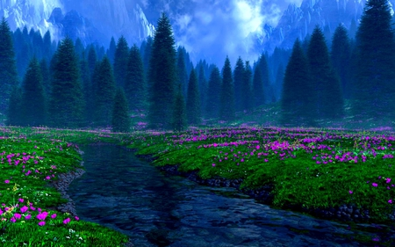

com amor, paz, confiança e felicidade, é a base para se recomeçar.

Slide 5

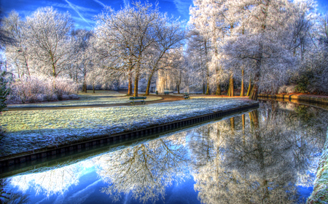
Um recomeço, pra pensar no que fazer agora, acreditando em si mesmo,

Slide 6
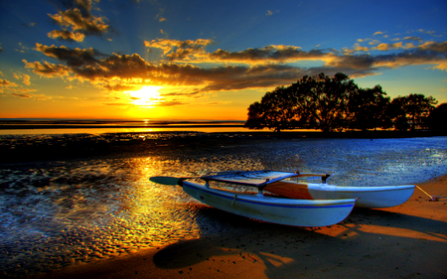
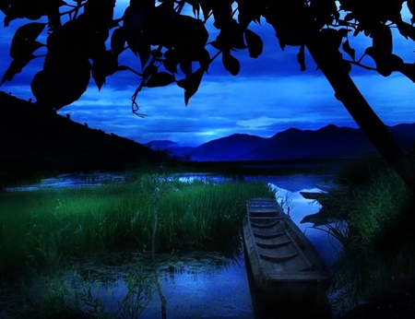
na busca do que será
prioridade daqui pra frente;

Slide 7


PLANOS?
Pra que os fizemos,
já que o amanhã é mistério?

Slide 8
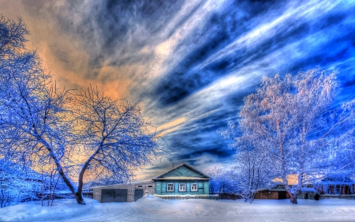
A qualquer momento pode ser tempo, de revisar os conceitos e ações,

Slide 9
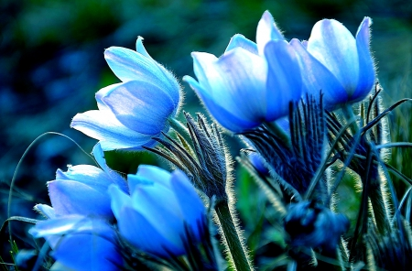
e concluir, que tudo aquilo que você viveu marcou, porém não foi suficiente pra que continuasse.

Slide 10

As lembranças passadas ficam, tudo que vivemos era pra ser vivido ,

Slide 11

o destino é como um livro
do qual nós somos
os autores

Slide 12

ele não vem pronto,
antes de nascermos ele está em branco

Slide 13

ao nascermos introduzimos as primeiras passagens, um começo,

Slide 14
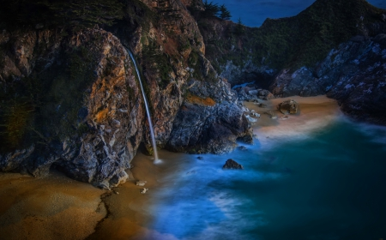
com o tempo através das escolhas vamos escrevendo-o página por página,

Slide 15
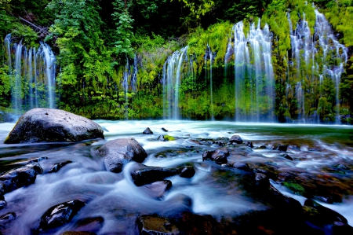
rabiscadas,
rasgadas ou marcadas,

Slide 16
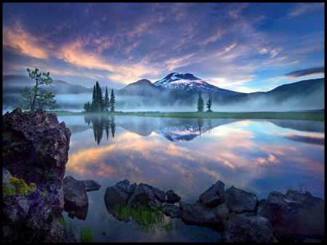
onde encontramos obstáculos onde indicarão a melhor hora pra recomeçar,

Slide 17

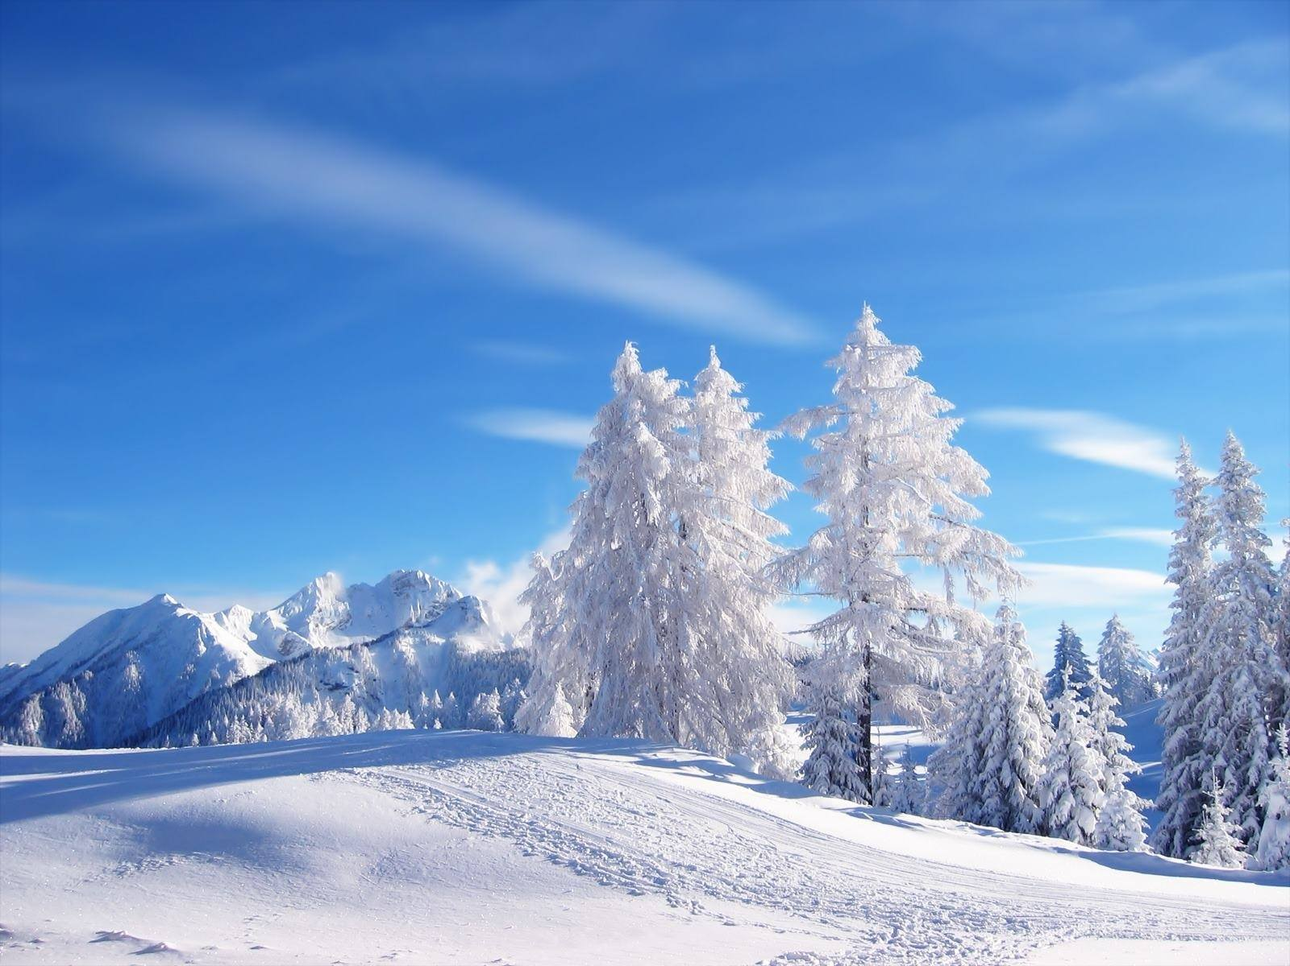
nos últimos dias
de vida concluiremos,

Slide 18

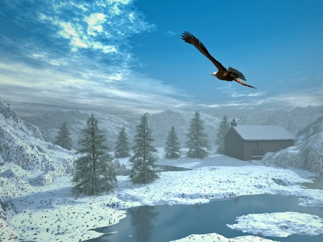
e no final deixamos nossas historias marcadas no coração daqueles,

Slide 19

que sempre farão parte de nossa historia,
onde quer que estejam.

Slide 20

Recomeçar é dar uma nova chance a si mesmo, é renovar as esperanças na vida e o mais importante, acreditar em você de novo.

Slide 21
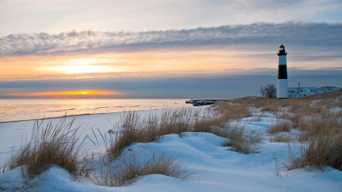
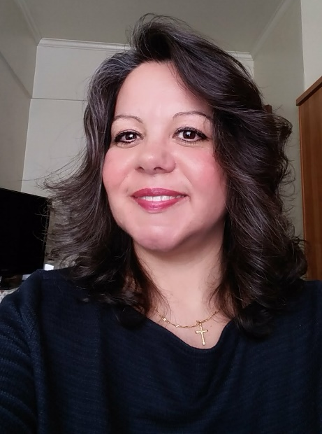
Imagens Internet
Texto: Autor Carlos Drummond de Andrade
Música:Celine Dion-Immortality.
Formatação: Olga Lopes
lopesolg@gmail.com
www.facebook.com/olga.lopes.16
www.youtube.com/c/olgalopes
www.sergrasan.com

